Slide 1
ISIM BUSINESS
Buscamos la satisfacción del cliente a través de profesionalidad, transparencia y un entorno de trabajo cercano y directo.

Slide 2
Gestión de Oportunidades
1
Eficiencia
2
Valores
3
Servicios
Gestionamos oportunidades de compra, venta o alquiler de inmuebles de manera eficiente.
Nos caracterizamos por nuestra seriedad, honestidad y responsabilidad.
Ofrecemos actuaciones bajo demanda y prospección de redes y contactos.

Slide 3
Análisis de Inversiones
Activos Individuales
Bienes Muebles e Inmuebles
Carteras de Inversión
Evaluamos inversiones y desinversiones de activos individuales.
Analizamos oportunidades en propiedades y bienes muebles.
Valoramos carteras de inversión para maximizar su rendimiento.

Slide 4
Búsqueda Activa
1
Identificación
Buscamos activamente oportunidades de inversión personalizadas.
2
Evaluación
Analizamos cada oportunidad según las necesidades del cliente.
3
Presentación
Ofrecemos las mejores opciones de inversión a nuestros clientes.

Slide 5
Atención Personalizada
Confianza
Construimos relaciones sólidas con nuestros clientes.
Objetivos
Nos enfocamos en las metas específicas de cada inversor.
Resultados
Trabajamos para maximizar el retorno de las inversiones.

Slide 6
Nuestro Enfoque
Profesionalismo
Transparencia
Cercanía
Aplicamos nuestros conocimientos y experiencia en cada proyecto.
Mantenemos una comunicación clara y honesta con los clientes.
Ofrecemos un trato directo y personalizado en todo momento.

Slide 7
Servicios Adicionales
Promoción Comercial
Asesoramiento Legal
Gestión de Riesgos
Impulsamos proyectos comerciales para nuestros clientes.
Ofrecemos orientación en aspectos legales de las inversiones.
Evaluamos y mitigamos riesgos en las operaciones inmobiliarias.

Slide 8
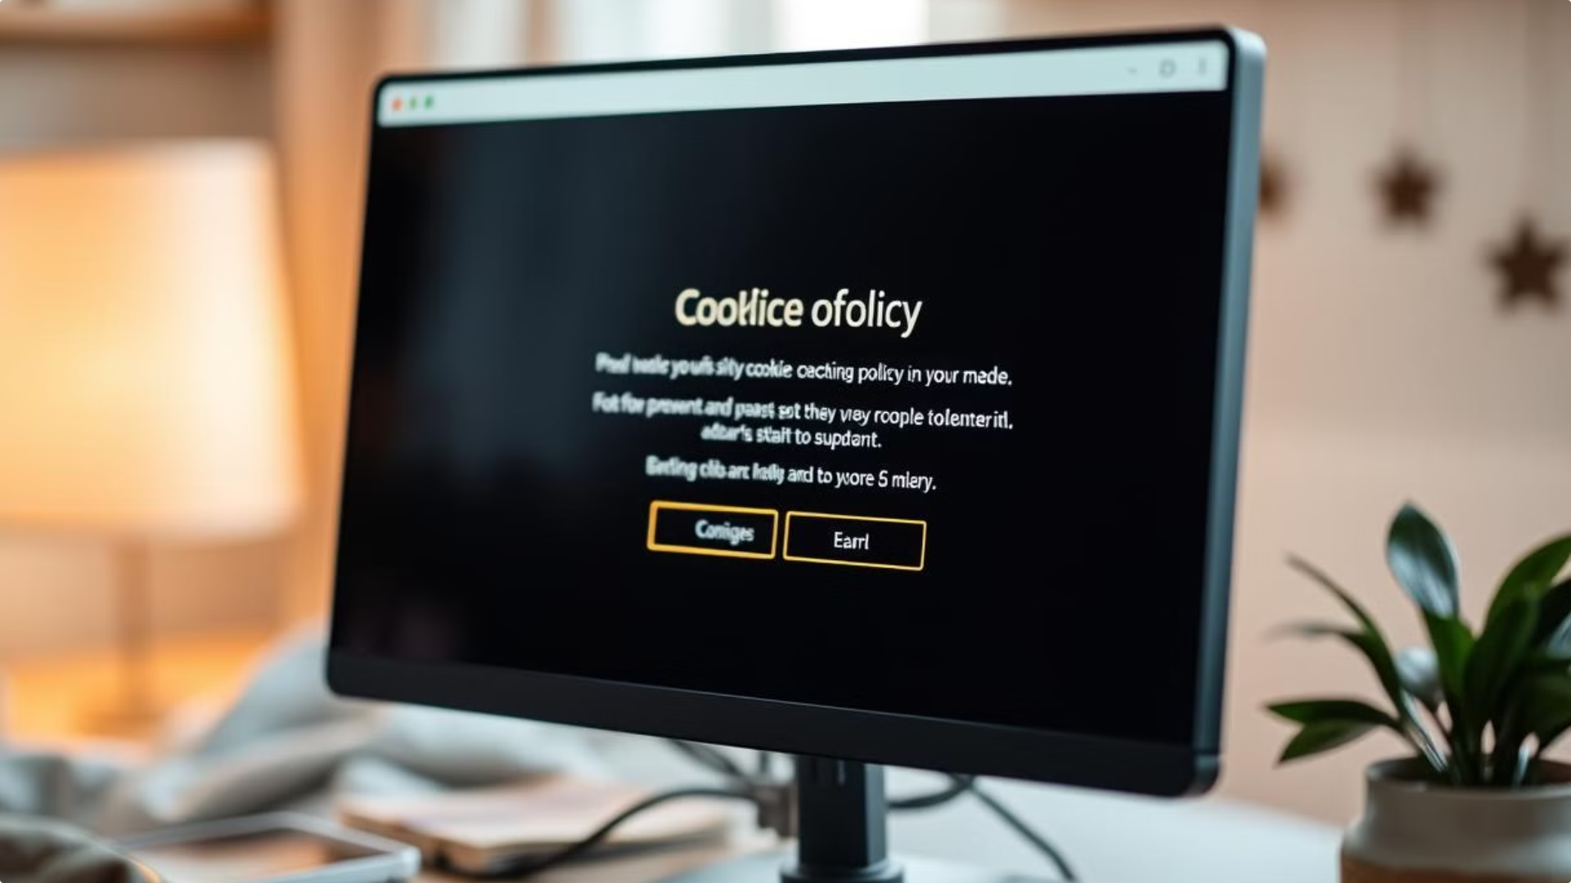
Política de Cookies
Uso de Cookies
Consentimiento
Revocación

Slide 9
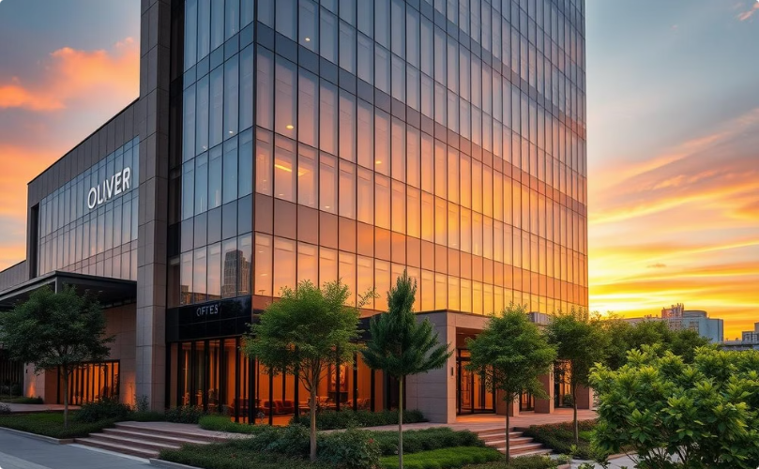
Contacto
Nuestra Oficina
Atención al Cliente
Visítenos en nuestra sede central para discutir sus necesidades de inversión.
Nuestro equipo está disponible para responder a sus consultas.

